Slide 1
2011년 전국4-H 지도교사 위크숍
자기주도적 과제학습
생극중학교 의초 4-H
지도교사 송주현

Slide 2
21C 사회는?
지식소비자
타율적
주입식/학원식
지식생산자
자율적
자기주도적

Slide 3
2009 개정 교육과정
주요방향
수준별 자기주도적 개별화 학습
창의적체험활동
자기주도 학습 능력 신장

Slide 4
자기주도학습이란?
학습자가 주체가 되어 학습과정을
스스로 이끌어나가는 학습 활동을
의미함.

Slide 5
오해와 진실
자기주도학습은 타인의 도움이 필요 없다!
NO!
교사의 직접적 개입은 필요 없다!
NO!
공부를 잘하면 모두 자기주도 학습자!
NO!
한 가지만 잘해도 자기주도 학습자!
Yes!

Slide 6
4-H에서의 과제교육
과제교육의 목적은 과제학습을 통
해 학생 4-H회원들이 다양한 문제
해결을 위한 능력을 배양하고 학교
및 지역사회에 공헌하는 기회를 제
공하고 다양한 과제 활동의 개발 및
실천을 통한 4-H 학습활동의 활성
화에 있음.

Slide 7
4-H의 생활화
(과제장기록)
과제의 선택
동기 및 목적
과제 학습 실천
평가와 반성
이수 계획 수립
과제학습의 단계

Slide 8
자기주도 학습의 예
가. 과제의 선택 : 농기구의 변천사
나. 과제의 선택 동기 및 목적
다. 과제이수 계획 수립
라. 과제학습 실천
마. 과제의 평가와 반성

Slide 9
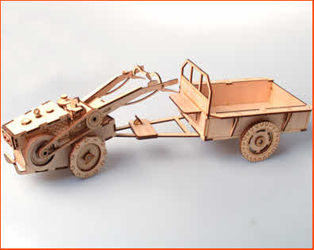
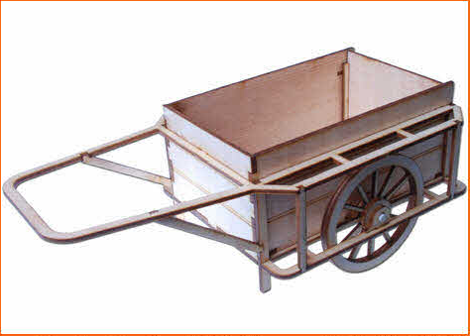
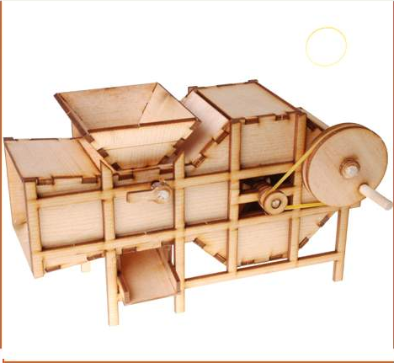
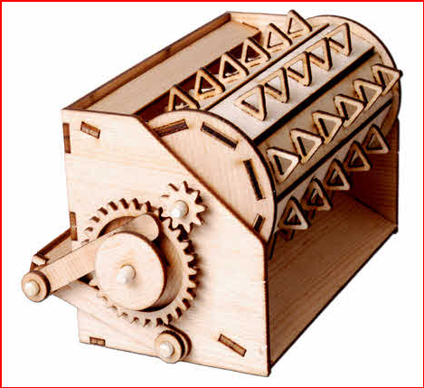
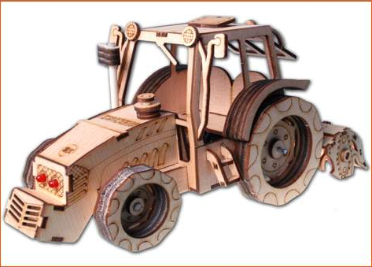
개발 모형 농기구 사진
풍구
트랙터
경운기
리어카
족답식 탈곡기

Slide 10
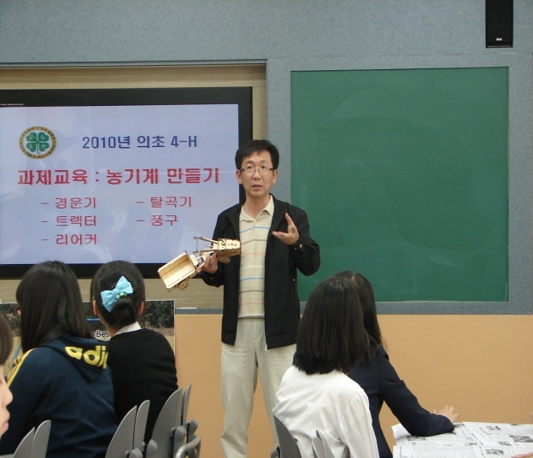
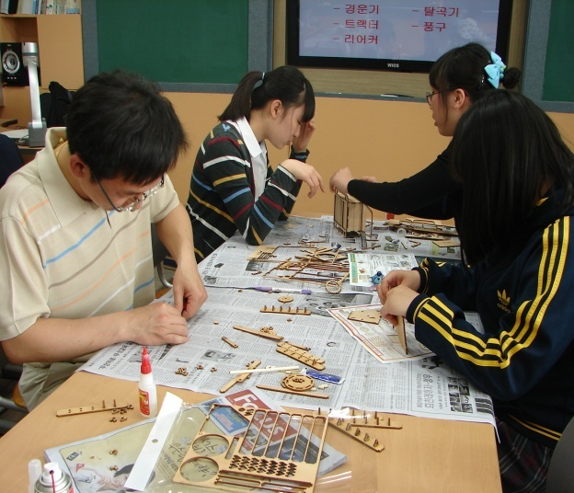
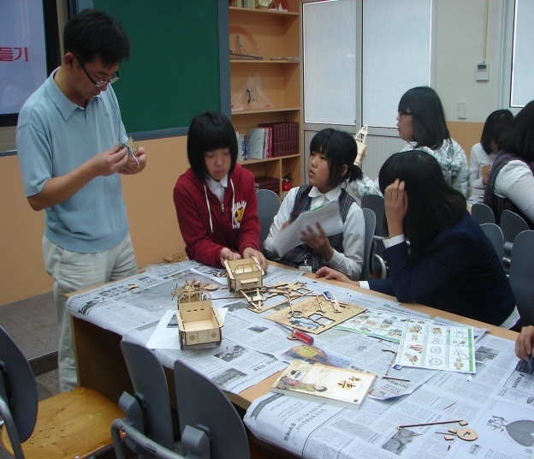
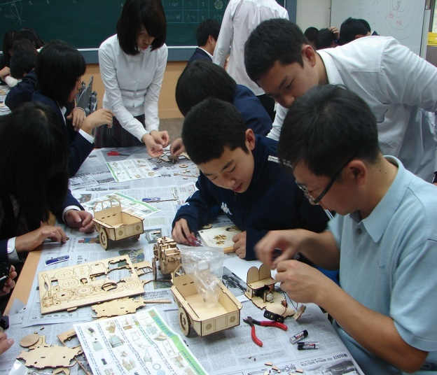
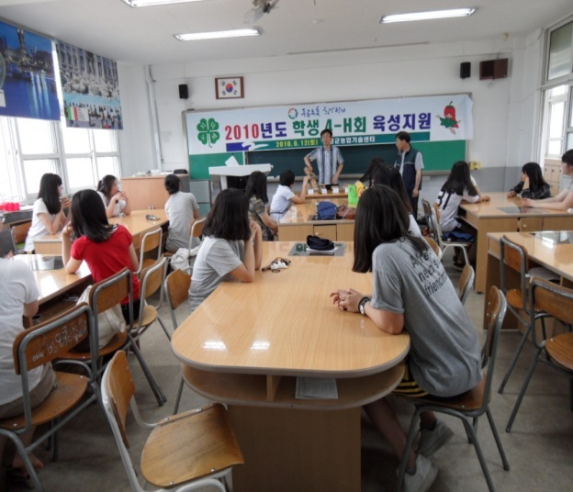
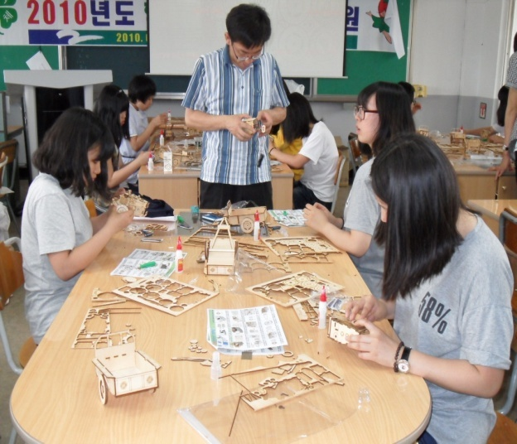
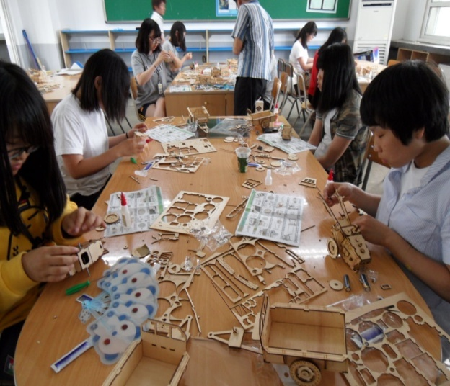
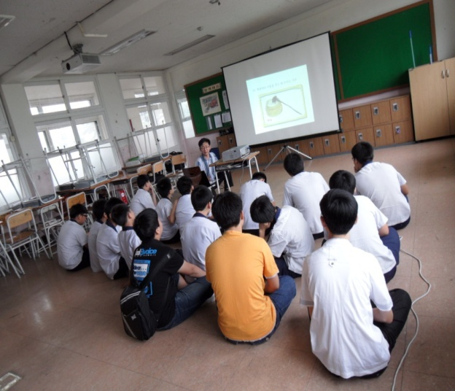
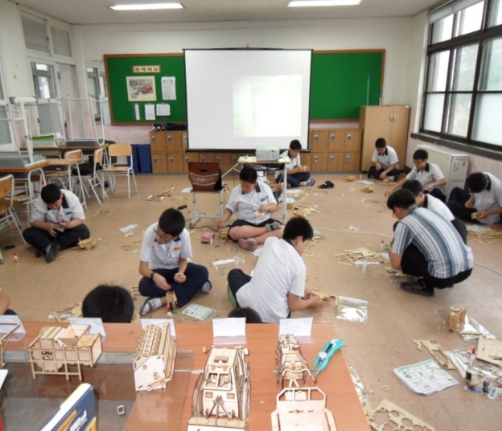
모형 농기구 조립

Slide 11
감사합니다
Notes:
11

